Slide 1





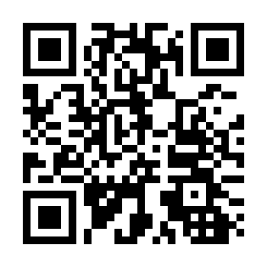
広島市、呉市、福山市以外にお住まいの方のための
広島県ひとり親家庭サポートセンター
広島県ひとり親家庭サポートセンターは、ひとり親家庭等の皆さんの仕事や暮らしの相談に きめ細かく対応しながら、自立を支援します。
さまざまな相談に、就業相談員、養育費専門相談員が応じます。
サポートセンターではこのような支援をしています
就業支援講習会の実施
就業相談
資格や技能を習得するための各種講座を実施しています。
市町への
出張相談も
可能です！
就職にあたって、適正の判断や、
履歴書の書き方、求人情報の提供、紹介状の作成まで対応しています。
養育費に関する相談
その他
養育費に関する相談に
専門の相談員が応じます。
月１回、県内各地で
弁護士相談も実施して
います。（裏面参照）
離婚前の方の相談にも
応じます。
離婚のこと、福祉制度のこと生活の困りごとなど、
お気軽にご相談ください。
Zoomアプリによる
オンライン相談もできます。
当センターは無料職業紹介所の認可を受けており、求人情報の提供から紹介状の作成まで、
キャリアコンサルタントの資格をもった就業相談員が対応します。
無料職業紹介所 厚生労働省認可：34‐ム‐300004
広島県ひとり親家庭サポートセンター
【お問い合せ先】
〒730‐0017 広島市中区鉄砲町8-6 ありみビル２０３
TEL ： 082-227-2377
お電話もしくは右記QRコードからどうぞ
平 日 9:00 ～ 17:00 土日祝 10:00 ～ 17:00
夜 間 17:00 ～20：00 （火・木のみ）

Slide 2

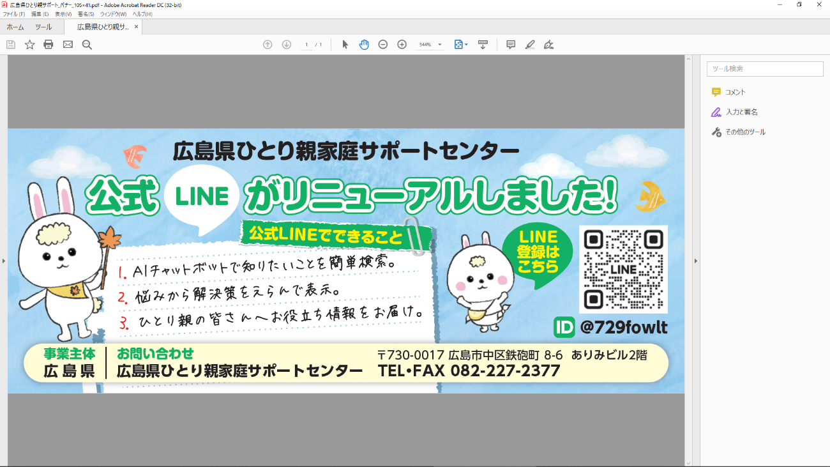
令和７年度 離婚前後親支援講座
受講・託児
無料
「離婚を子供にどう伝えたらいいの。子供はどう思っているんだろう。」
「離婚後の生活が不安。みんなはどうしているのかな。」別居親の方や
離婚を考えておられる方等を対象に、次のとおり講座を開催します。
会場 | 日時 | 場所 | 内容等
広島市 | 9月28日（日） 13：00～15：30 | 広島市 総合福祉センター | ①講演 「別居・離婚のとき考えておきたいこと」 ②参加型プログラム（自由参加） DVD視聴とグループ討議 「あなたならどう考える？」 講師：公益社団法人家庭問題情報センター （エフピック）広島ファミリー相談室 主任研究員他
福山市 | 10月11日（土） 10：00～12：30 | 福山市まなびの館 ローズコム
オン ライン | 12月10日（水） 13：00～15：30 | ZOOMによる開催
広島市 | 令和8年3月12日（木） 13：00～15：30 | 広島市 総合福祉センター
令和７年度 弁護士巡回相談会
★講座や相談会の申込、ご質問等については、表面の「問い合わせ先」の電話番号か下記QRコードからお問い合わせ
ください。
★相談や講座受講料は、すべて
無料です。
★最新の情報は、広島県ひとり 親家庭サポートセンターの ホームページをご覧ください。
広島弁護士会所属の弁護士、広島県ひとり親家庭サポート
センターの養育費専門相談員が、面談やオンラインで、離婚
に関わる様々な相談に応じます。（時間は13：30～15：45）
開催日 | 開催場所 | 開催日 | 開催場所
7月11日（金） | オンライン | 11月20日（木） | 坂町
8月 8日（金） | オンライン | 12月 1 日（月） | 廿日市市
9月11日（木） | 府中町 | 12月12日（金） | 東広島市
9月26日（金） | 三原市 | 2月 6日（金） | 熊野町
10月10日（金） | オンライン | 3月 6日（金） | 尾道市
11月 7日（金） | 府中市 | 3月 13日（金） | オンライン
広島県ひとり親家庭サポート
センターＨＰ QRコード
ファイナンシャルプランナーによる家計セミナー＆個別家計相談
教育費用や老後に必要なお金はどのくらい？貯蓄を増やすにはどうすればいい？
月々の収支のバランスやライフステージに合った家計のあり方などファイナンシャルプランナーがポイントをアドバイスします。
家計セミナー受講後、別日にお住まいの地域で個別家計相談を受けられます。〚先着10名〛
広島県ひとり親家庭サポートセンターの公式LINEでは、
AIチャットボットで知りたいことを簡単検索できます。
お金や仕事、子育てや養育費等に関する質問に、365日24時間、AIチャットボットが
対応し、必要な情報等を提供していますので、お友達登録をしてご利用ください！
（当事業は、広島県から委託を受けて、一般財団法人広島県ひとり親家庭等福祉連合会が実施しています。）

